Slide 1

Introducing OpenStack
螺丝工作室例会
张德通
2016/04/24

Slide 2


Review
Hadoop MapReduce
Spark RDD
Yarn

Slide 3
Today

Slide 4

News - Openstack Mitaka
Notes:
http://mt.sohu.com/20160418/n444811254.shtml

Slide 5
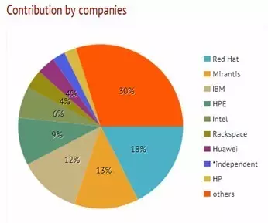
Companies using Openstack

Slide 6
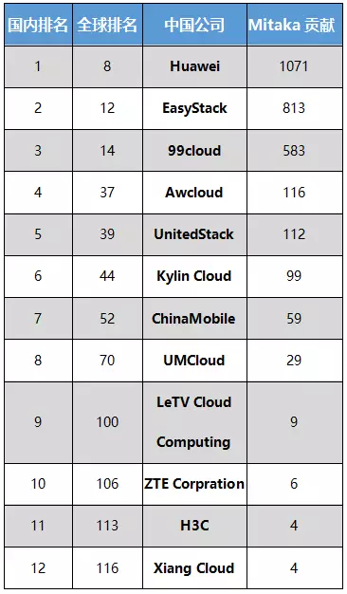
Companies using Openstack

Slide 7
名词解释
公有云 Public Cloud
私有云 Private Cloud
混合云 Hybrid Cloud

Slide 8
名词解释 Cloudy Concepts
IaaS (Infrastructure as a Service)
PaaS (Platform as a Service)
SaaS (Software as a service)
MaaS (Monitoring as a Service)
NaaS (Network as a Service)
XaaS (Anything as a Service)
Notes:
http://www.zdnet.com/article/cloudy-concepts-iaas-paas-saas-maas-caas-xaas/

Slide 9
Openstack origin
OpenStack是一个由NASA（美国国家航空航天局）和Rackspace合作研发并发起的，以Apache许可证授权的自由软件和开放源代码项目。

Slide 10
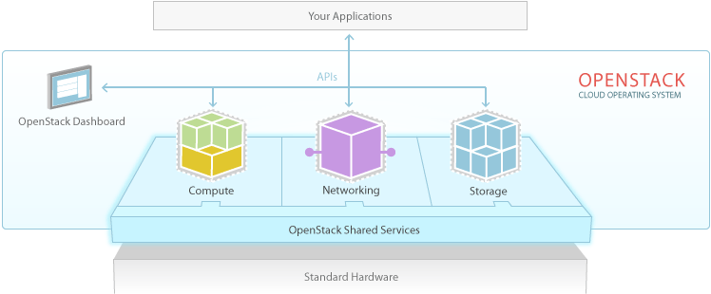
What is OpenStack?

Slide 11
What is OpenStack?
OpenStack is a cloud operating system that controls large pools of compute, storage, and networking resources throughout a datacenter, all managed through a dashboard that gives administrators control while empowering their users to provision resources through a web interface.
Notes:
what is an openstack dashbord:
https://www.youtube.com/v/e7r2-p8Mki4

Slide 12
Openstack Projects
Core Services ( 6 Results )
Optional Services ( 13 Results )
Notes:
Core Services ( 6 Results ) & Optional Services ( 13 Results )
OpenStack覆盖了网络、虚拟化、操作系统、服务器等各个方面。它是一个正在开发中的云计算平台项目，根据成熟及重要程度的不同，被分解成核心项目、孵化项目，以及支持项目和相关项目。每个项目都有自己的委员会和项目技术主管，而且每个项目都不是一成不变的，孵化项目可以根据发展的成熟度和重要性，转变为核心项目。截止到Icehouse版本，下面列出了10个核心项目（即OpenStack服务）。

Slide 13
Openstack Projects
Nova Compute
Neutron Networking
Swift Object Storage
Cinder Block Storage
Keystone Identity
Glance Image Service
Notes:
计算（Compute）：Nova。一套控制器，用于为单个用户或使用群组管理虚拟机实例的整个生命周期，根据用户需求来提供虚拟服务。负责虚拟机创建、开机、关机、挂起、暂停、调整、迁移、重启、销毁等操作，配置CPU、内存等信息规格。自Austin版本集成到项目中。
网络&地址管理（Network）：Neutron。网络虚拟化技术，为OpenStack其他服务提供网络连接服务。为用户提供接口，可以定义Network、Subnet、Router，配置DHCP、DNS、负载均衡、L3服务，网络支持GRE、VLAN。插件架构支持许多主流的网络厂家和技术，如OpenvSwitch。
对象存储（Object Storage）：Swift。一套用于在大规模可扩展系统中通过内置冗余及高容错机制实现对象存储的系统，允许进行存储或者检索文件。可为Glance提供镜像存储，为Cinder提供卷备份服务。
块存储 (Block Storage)：Cinder。为运行实例提供稳定的数据块存储服务，它的插件驱动架构有利于块设备的创建和管理，如创建卷、删除卷，在实例上挂载和卸载卷。
身份服务（Identity Service）：Keystone。为OpenStack其他服务提供身份验证、服务规则和服务令牌的功能，管理Domains、Projects、Users、Groups、Roles。
镜像服务（Image Service）：Glance。一套虚拟机镜像查找及检索系统，支持多种虚拟机镜像格式，有创建上传镜像、删除镜像、编辑镜像基本信息的功能。

Slide 14
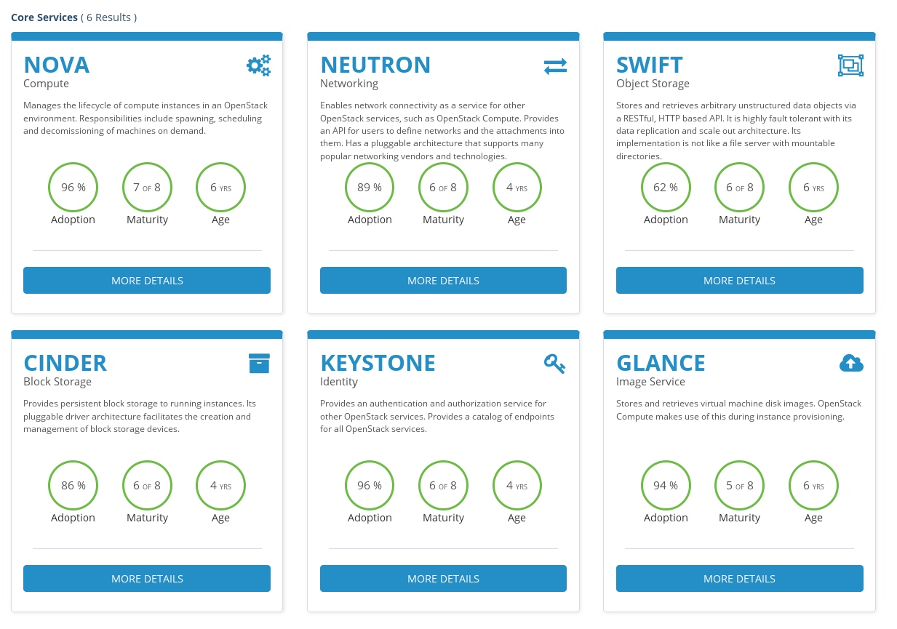
openstack cour service

Slide 15
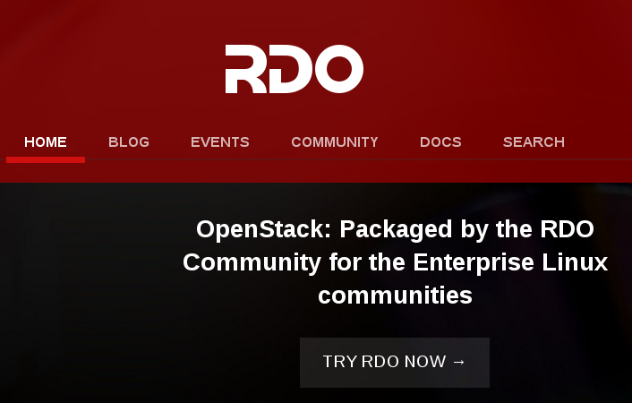
Installation

Slide 16


OpenStack Summit
Notes:
The software is built by a thriving community of developers, in collaboration with users, and is designed in the open at our Summits.

Slide 17
TALKING NONSENSE
Notes:
http://software.xmu.edu.cn/View/ArticleListView.aspx?group=1

Slide 18
项目外包
广义的说，企业将某项任务或服务的执行或管理责任转由第三方来完成，即可称之为项目外包。
Notes:
http://www.zbj.com/

Slide 19
为何要 接外包项目

Slide 20
为何不接 外包项目

Slide 21
END
9:40
A-212
讲座

